Slide 1
فصل 15 | تبادل با محیط
مدرس: دکتر مصطفی سالاری
www.hsbh.ir

Slide 2
گرسنگی و تشنگی را می توان تا چند روز تحمل کرد،
اما بدون هوا بیشتر از چند دقیقه زنده نمی مانیم.
یاخته های بدن اکسیژن مصرف و کربن دی اکسید دفع می کنند.
این دستگاه دفعی، مواد دیگری را نیز به خارج از بدن می فرستند.
در این فصل با دستگاه تنفس و دفع مواد زائد، بیشتر آشنا می شوید.

Slide 3
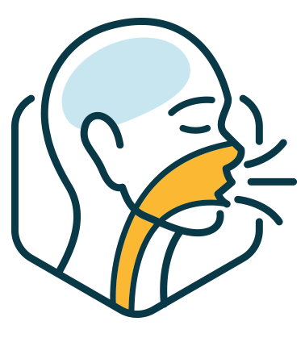
ساختار دستگاه تنفس
در این بخش متوجه می شویم که هوا برای رسیدن به شش ها چه مسیری را طی می کند.
بینی یا دهان – حلق – حنجره – نای – نایژه – نایژک ها – کیسه های هوایی

Slide 4
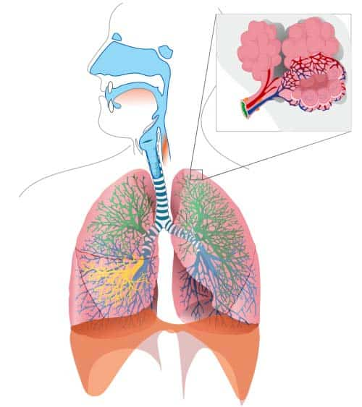
آناتومی دستگاه تنفس
نای
نایژه
نایژک
حبابک

Slide 5
سه بعدی ببینیم
از بالا
از روبرو
نیم رخ
5

Slide 6
تبادل هوا
انتهای نایژک ها در شش ها کیسه های هوایی قرار دارند.
در هر شش میلیون ها کیسه هوایی وجود دارد.
این کیسه ها چگونه تبادل هوا انجام می دهند؟
اطراف این کیسه ها، مویرگ های خونی فراوانی وجود دارند
که اکسیژن را جذب و کربن دی اکسید را دفع می کنند.

Slide 7
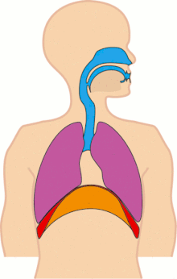
دم و بازدم
شش ها در قفسه ی سینه قرار دارند.
نقش قفسه سینه:
حفاظت از شش ها – کمک به باز و جمع شدن شش ها
پرده دیافراگم در پایین قفسه سینه با تغییر شکل خود باعث دم و بازدم می شود.
دم: ورود هوا به درون شش ها
بازدم: خروج هوا از شش ها

Slide 8
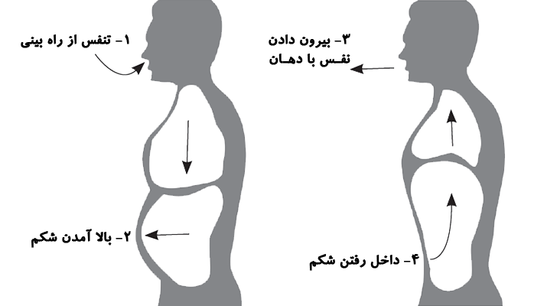
عملکرد دیافراگم در پر و خالی شدن شش ها از هوا

Slide 9
تولید صدا
حنجره بعد از حلق و در ابتدای نای قرار دارد.
درون آن دو پرده ماهیچه ای وجود دارد که به آن تارهای صوتی میگویند.
عبور هوا از میان این قسمت باعث ارتعاش و تولید صدا می شود.

Slide 10
دستگاه دفع ادرار
کلیه ها
مثانه و میزراه
میزنای
نقش این دستگاه: دفع مواد اضافی شامل آب، نمک، اوره و ...

Slide 11
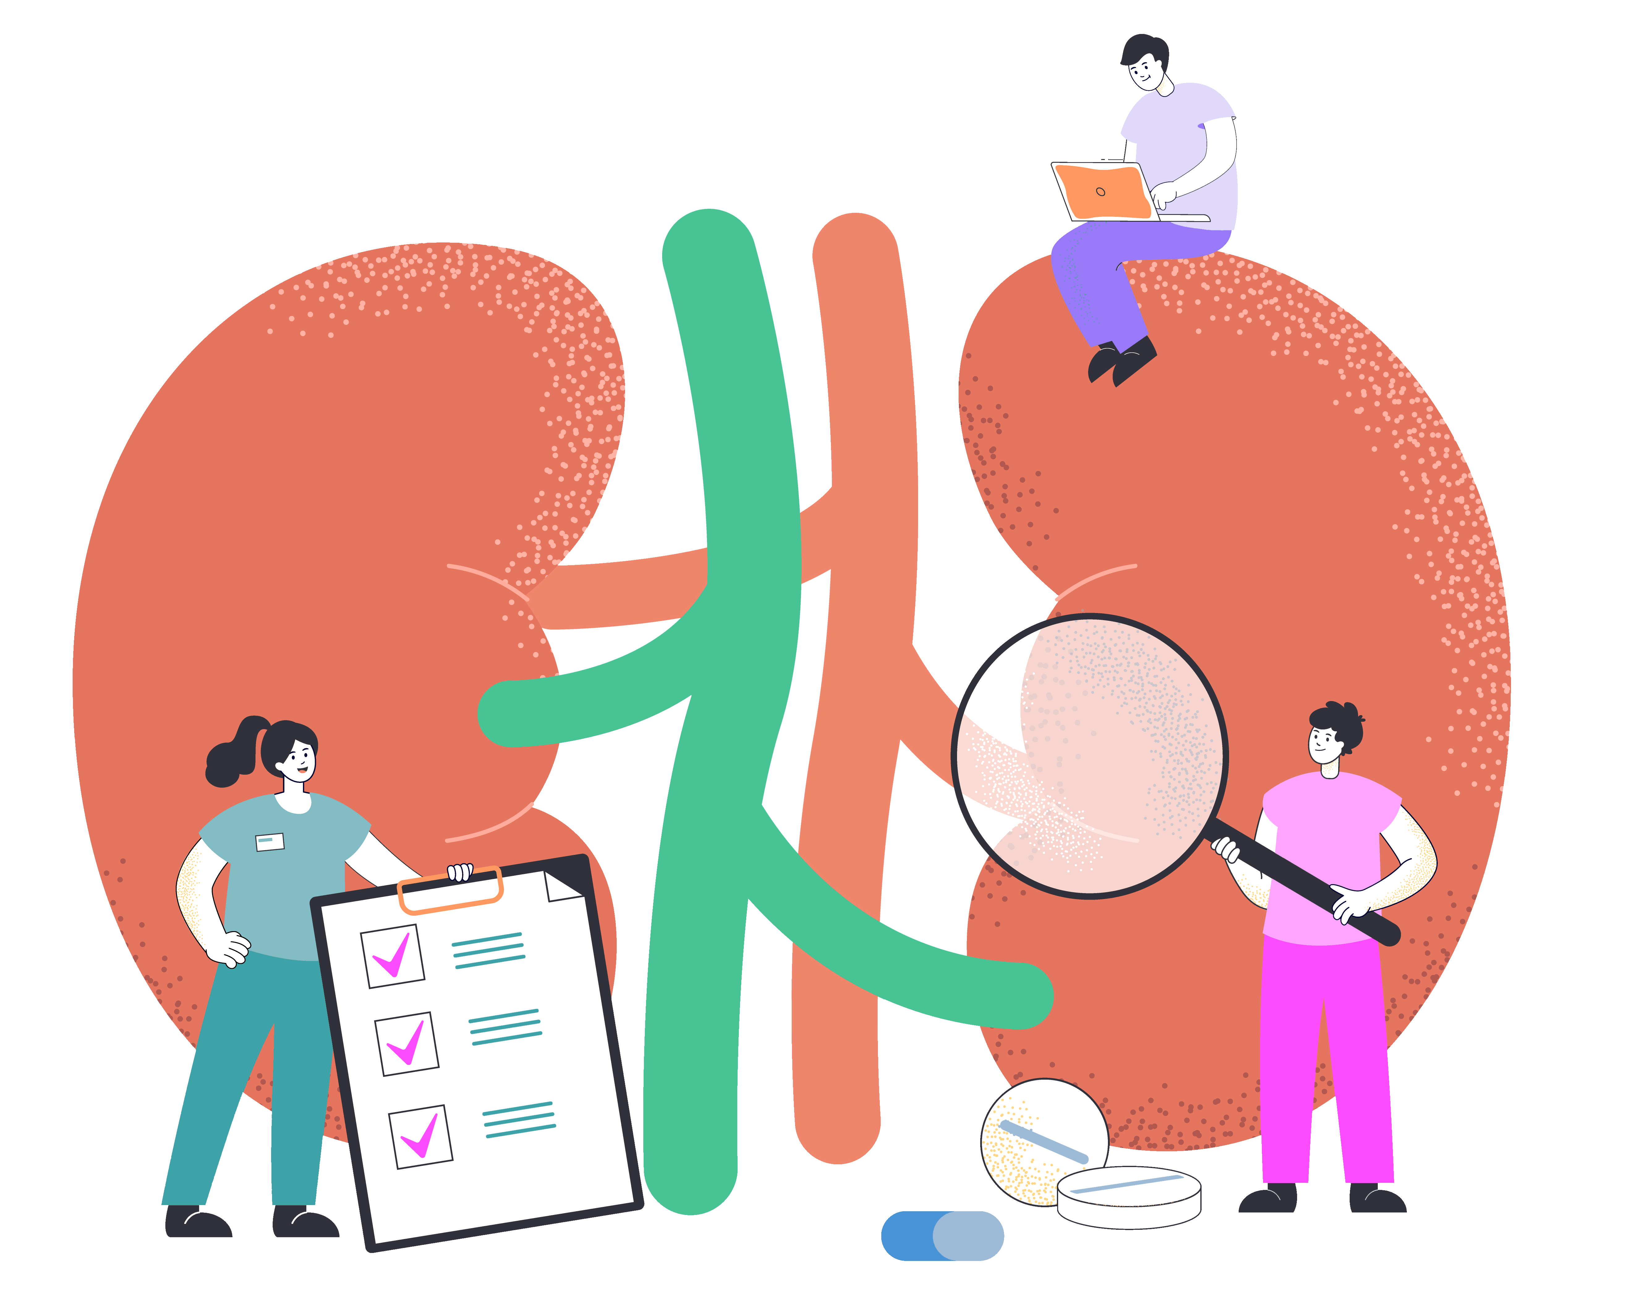
3- مثانه
2-میزنای
1- کلیه
معرفی اجزای دستگاه دفع ادرار
دو اندام لوبیایی شکل در طرفین ستون مهره ها و بالای کمر
مثانه کیسه ای ماهیچه ای
برای جمع شدن ادرار است.
1
3
2
ادرار را از کلیه ها به
مثانه در پایین شکم منتقل می کند.

Slide 12
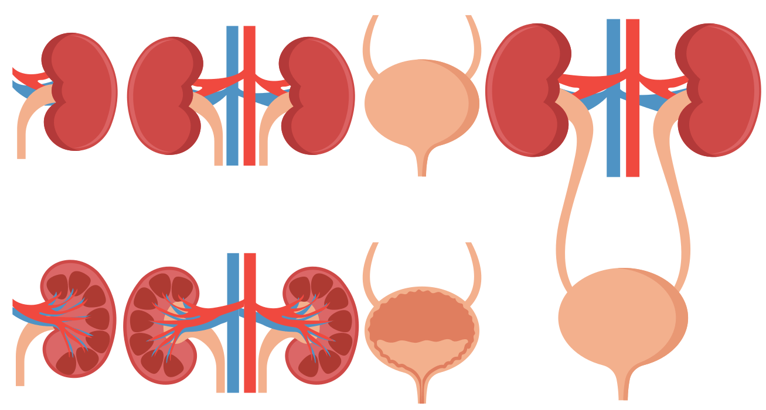
چگونگی کار کلیه ها:
در ساختار میکروسکوپی کلیه میلیون ها لوله پیچ در پیچ وجود دارد که به آنها لوله ادر اری یا گردیزه (نفرون ) می گویند.
کار اصلی کلیه ها را این لوله ها انجام می دهند.یعنی خون را تصفیه و مواد دفعی آن را جدا می کنند.
ادرار تشکیل شده در گُردیزه ها از طریق لوله های جمع کننده ادرار به لگنچه می ریزد و از آنجا از طریق میزنای به مثانه وارد و در آنجا ذخیره می شود و در زمان لازم تخلیه می شود.

Slide 13
لَپ کلیه که در آن نفرون ها به وضوح مشخص است.

Slide 14
تنظیم محیط داخلی
یاخته های بدن در میان مایعی بین یاخته ای قرار دارند که به مجموع آن، محیط داخلی می گویند.
نوع و مقدار مواد این محیط باید ثابت بماند تا یاخته ها بتوانند کارهای خود را به درستی انجام دهند.
کلیه ها با دفع مواد زائد، آب و نمک های اضافی در این تنظیم نقش اساسی دارند. یکی از مهمترین کارهای کلیه، تنظیم میزان آب بدن است.
کلیه ها با کم و زیاد کردن دفع آب به صورت ادرار این تنظیم را انجام می دهند.
محیط داخلی
سلول

Slide 15
www.hsbh.ir
مرکز تخصصی زیست شناسی هرمزگان

